Slide 1
עֲצֵי הַחַיִּים / בָּר חיּון
על פי כתבה בכתב העת "עינים" גליון 2005 ,59. © כל הזכיות שמורות לעינים".

Slide 2
כְּשֶׁטִּיַּלְתִּי לִפנֵי כַּמָּה שָׁנִים בְּיעָרוֹת הַגֶּשֶׁם בְּנְיּו-זילַנְד, הִרְגַּשְׁתִּי שֶׁהַתֵּאוּר שֶׁל גַּן העֵדֶן בְּסֵפֶר בְּרֵאשִׁית בְּוַדַּאי מַתְאִים גַּם לַיְּעָרוֹת הָאֵלֶּה.

Slide 3
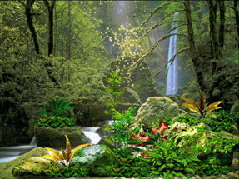
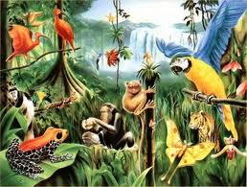
צִיוּר שׁל גַּן העֵדֶן

Slide 4
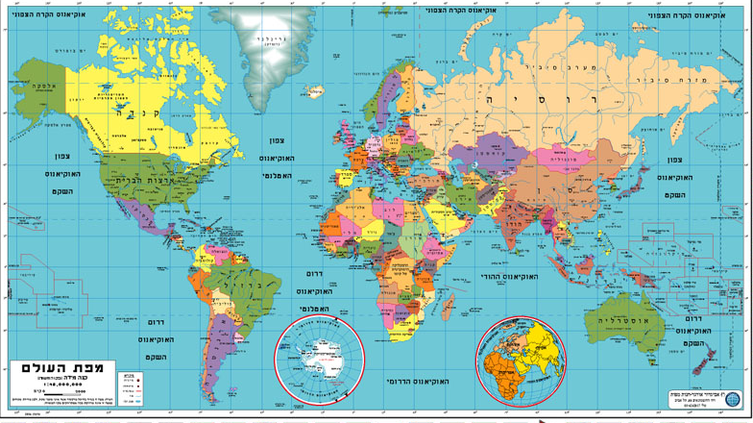
ניו זילנד

Slide 5
נְיוּ-זִילַנְד

Slide 7
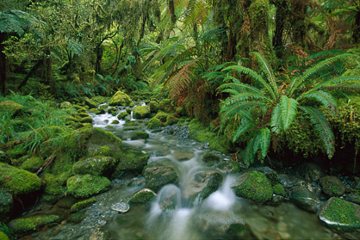
יְעָרוֹת הַגֶּשֶׁם בְּנְיּו-זילַנְד

Slide 8
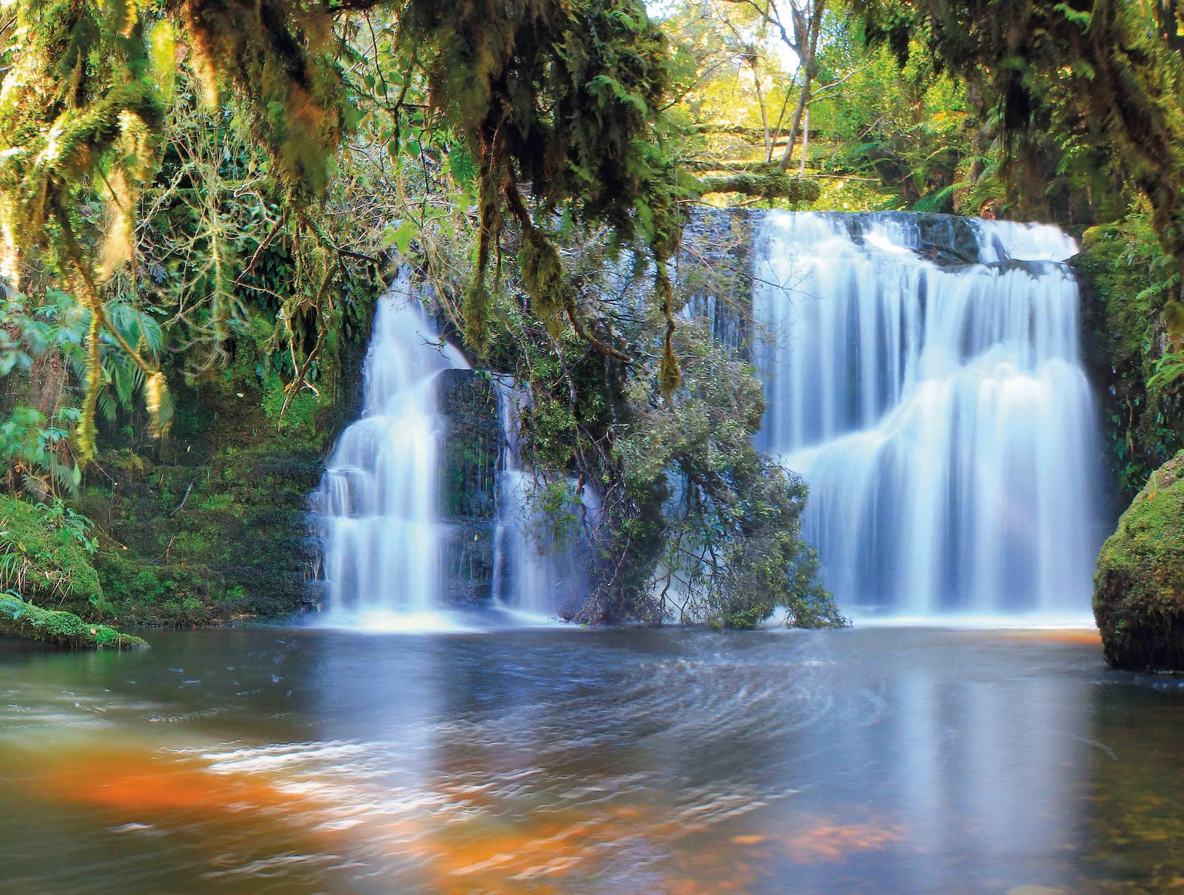
יְעָרוֹת הַגֶּשֶׁם בְּנְיּו-זילַנְד

Slide 9
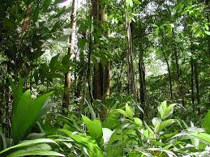
יַעֲרוֹת הַגֶּשֶׁם הֵם שִׁטְחֵי אֲדָמָה גְּדוֹלִים, שֶׁעֵצִים גְּדֵלִים בָּהֶם בִּצְפִיפוּת וּלְגֹבַהּ שֶׁל כִּשְׁמוֹנִים מֶטְרִים.

Slide 10
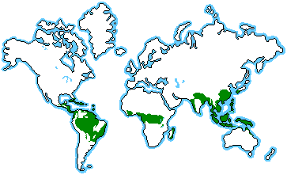
מפת יערות הגשם בעולם

Slide 11
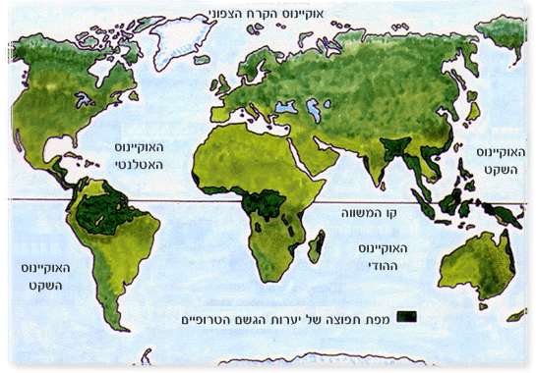

Slide 12
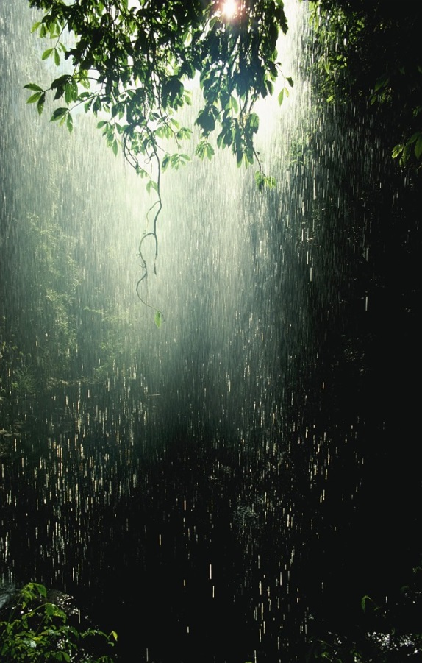
שְמָם ניתַן לָהֶם בִּגְלַל כַּמֻּיּוֹת הַגֶּשֶׁם האַדִּירוֹת שֶׁיּוֹרְדוֹת בָּהֶם.

Slide 13
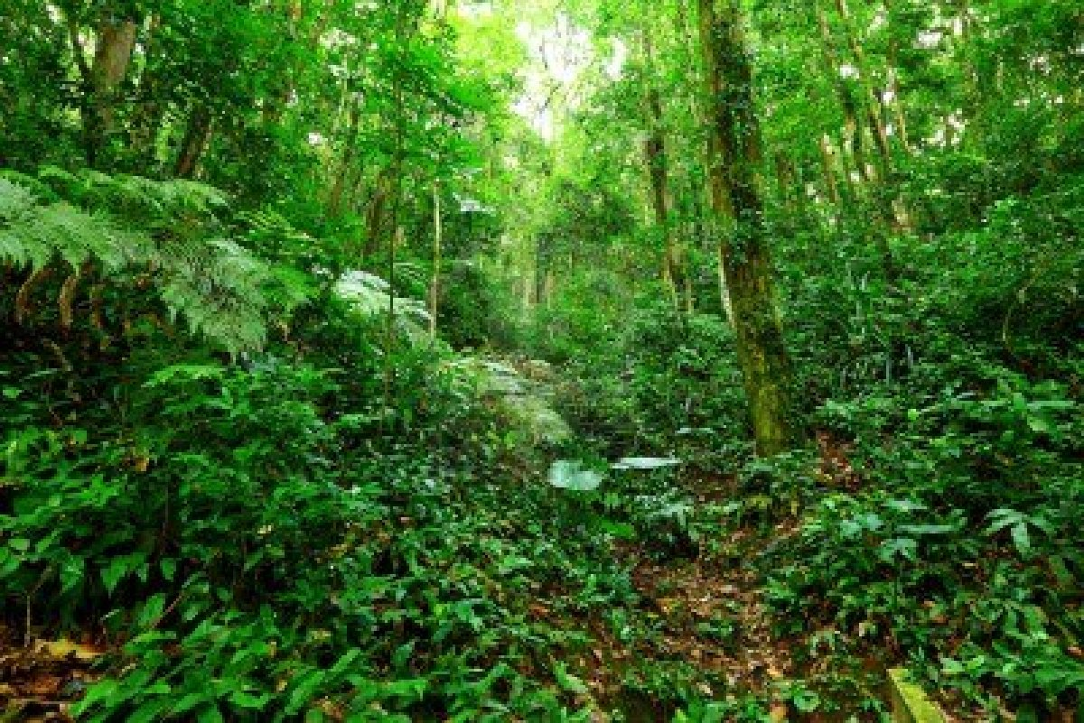
בִּזְכוּת הַגֶּשֶׁם הָרַב אַדְמַת הַיַּעַר מְכֻסָּה שְׁכָבוֹת שֶׁל צִמְחִיָּה עֲבותָה.

Slide 14
טִיַּלְתִּי בְּיַעַר הַגֶּשֶׁם וְרָאִיתִי אֵת הַצְּמַחִים והעֵצים הַנִּפְלָאִים וְהֶאֱזַנְתִּי לַקּוֹלוֹת שֶׁל הַצִּפֳּרִים הַנֶּהְדָּרוֹת סְבִיבִי.

Slide 15
יָכֹלְתִּי לְהַרְגִּישׁ אֵת הַטֶּבַע מַמָּשׁ כְּפִי שֶהָיה בִּימֵי בְּרֵאשִׁית, כִּי יַעֲרוֹת הַגֶּשֶׁם עַתִּיקִים מְאֹד.

Slide 16
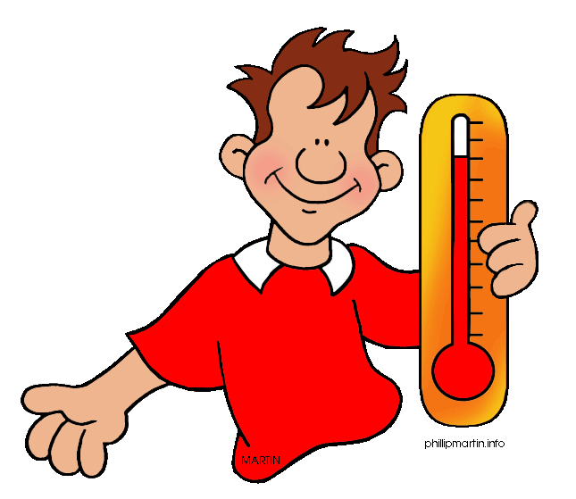
יַעֲרוֹת הַגֶּשֶׁם הֵם "גַּן עֵדֶן" לְבַעֲלֵי חַיִּים רַבִּים: הַטֶּמְפֶּרָטוּרָה בְּיעָרוֹת הָאֵלֶּה אֵינָהּ חַמָּה מִדַּי וְאֵינָהּ קָרָה מִדַּי, יֵשׁ בָּהֶם שֶׁפַע שֶׁל מַיִם וּמָזוֹן.

Slide 17
יש לי המון אוכל!
יש לי שפע מים!
הטמפרטורה ביער נוחה לי: לא חם מדי ולא קר מיד.

Slide 18
הַדְּאָגָה הַיְּחִידָה שֶׁל בַּעֲלֵי חַיִּים שֶׁחַיִּים בַּיַּעַר הִיא אֵיךְ לֹא לְשַׁמֵּשׁ מָזוֹן לַחַיָּה אַחֶרֶת.

Slide 19
אני מקווה שלא יאכלו אותי!

Slide 20
אני מקווה שלא אפגוש נחש!

Slide 21
יַעֲרוֹת הַגֶּשֶׁם חֲשׁוּבִים לֹא רַק מִפְּנֵי שֶׁהֵם יָפִים כָּל כָּךְ. מְכַנים אוֹתָם "הָרֵאוֹת הַיְּרֻקּוֹת" שֶׁל כַּדּוּר הָאָרֶץ, כִּי הֵם עוֹזְרִים לָנוּ לִנְשֹׁם.

Slide 22
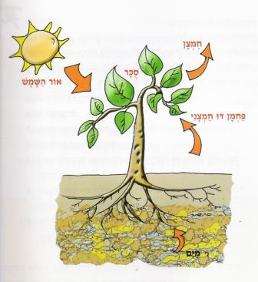
הָעֵצִים וְהַצְּמַחִים הָרַבִּים הַגְּדֵלִים בְּיַעֲרוֹת הַגֶּשֶׁם פּוֹלְטִים כַּמֻּיּוֹת גְּדוֹלוֹת שֶׁל חַמְצָן.

Slide 23
בְּנִי הָאָדָם וּשְׁאָר בַּעֲלֵי הַחַיִּים זְקוּקִים לְחַמְצָן כְּדֵי לִנְשֹׁם. בְּלִי חַמְצָן אִי אֶפְשָׁר לִחְיות, וּבְלִי עֵצִים וּצְמַחִים אֵין חַמְצָן.

Slide 24
וְאוּלָם, הַיּעָרוֹת הַעַתִּיקִים הָאֵלֶּה הוֹלְכִים וְנֶעֱלָמִים בְּקֶצֶב מְסַחְרֵר, וְכַיוֹם הֵם בְּסַכָּנַת הַכְחָדָה מַמָּשׁ.

Slide 25
בְּכָל שָׁנָה אוֹבֵד שֶׁטַח עָצוּם שֶׁל יַעֲרוֹת גֶּשֶׁם (הַשֶּׁטַח שֶׁהוֹלֵךְ לְאִבּוּד בְּכָל שָׁנָה גָּדוֹל בְּהַרְבֵּה מִשֶּׁטַח כָּל מְדִינַת יִשְׂרָאֵל)!

Slide 26
בַּקֶּצֶב הַזֶּה יַעֲרוֹת הַגֶּשֶׁם עֲלוּלִים לְהֵעָלֵם לְגַמְרֵי בְּתוֹךְ כַּמָּה עֲשָׂרוֹת שָׁנִים.

Slide 27
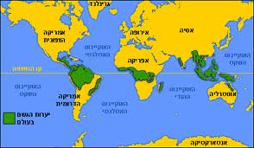
הָאֲשֵׁמִים בְּכָךְ הֵם בְּנֵי הָאָדָם. רֹב יַעֲרוֹת הַגֶּשֶׁם נִמְצָאִים בִּמְדִינוֹת עֲנִיּוֹת בִּדְרוֹם אָמֶרִיקָה, בְּאַפְרִיקָה וּבְאַסְיָה.

Slide 28
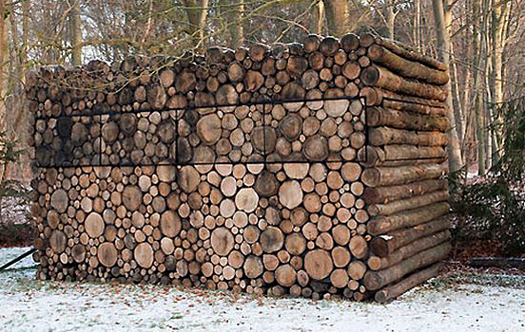
אֲנָשִׁים עֲשִׁירִים מִמְּקוֹמוֹת שׁוֹנִים בָּעוֹלָם מְשַׁלְּמִים לִמְדִינוֹת אֵלֶה, כְּדֵי שֶׁיְּאַפְשְׁרוּ לָהֶם לִכְרֹת אֵת הָעֵצִים שֶׁבְּיעָרוֹת.

Slide 29
בָּעֵצִים הַכְּרוּתִים מִשְׁתַּמְּשִׁים בְּעִקָּר לִיצוּר רהִיטִים וּנְיָר.

Slide 30
פְּגִיעָה בְּבַעֲלֵי חַיִּים ובצְמַחִים.
הכחדת הַיְּעָרוֹת

Slide 31
יַחַד עִם הַיּעָרוֹת נִכְחָדים בְּכָל שָׁנָה גַּם עֶשְׂרוֹת אַלְפֵי מִינִים שֶׁל בַּעֲלֵי חַיִּים וְשֶׁל צְמַחִים שֶׁגְּדֵלִים בָּהֶם. זֹאת פְּגִיעָה חֲמוּרָה בַּטֶּבַע.

Slide 32
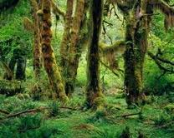
הרס הַיּעָרוֹת פוגע בעצלנים בדרום אמריקה.

Slide 33
בְּנֵי הָאָדָם גּוֹרְמִים עָוֶול לְבַעֲלִי הַחַיִּים וְלַצְּמַחִים, וּבְכָךְ הֵם גּוֹרְמִים נֶזֶק לָעוֹלָם כֻּלּוֹ וּלְעַצְמָם.

